Slide 1

Week 02 活用ChatGPT 學習HTML/CSS/ JavaScript 使用ChatGPT的創意AI開發
台科大圖書，勁園科教，禾泊資訊
何敏煌博士
minhuang@hopeit.com.tw

Slide 2

深入瞭解 前端及後端

Slide 3
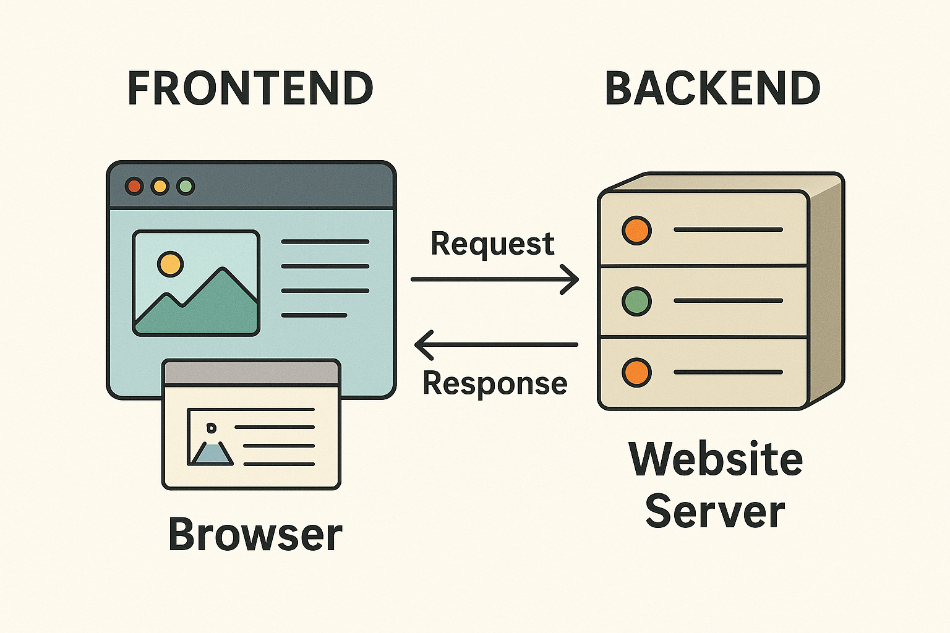
瀏覽器與伺服器的關係

Slide 4
前端(Frontend)
從網站的角度來看，大部份指的是在瀏覽器上執行的程式
現代網站設計，都被稱為 WebApp，網站應用程式
以HTML/CSS為構架
JavaScript為主力程式語言，透過JavaScript建立與使用者之間的互動
最主要的限制是，基於安全限制：
不能存取用戶端的資源（磁碟機、以及本地資料庫）
不能存取伺服器網址外的網路資源（跨網存取資料）

Slide 5



HTML/CSS/Javascript之間的關係
互動邏輯
實現動態效果與 使用者回應
網頁結構
定義頁面內容與標籤
JavaScript
HTML
樣式設計
控制元素外觀與排版
CSS

Slide 6

JavaScript好用的程式庫
Bootstrap, TailWind
jQuery, AJAX
SweetAlert2
Chart.js, Plotly.js, D3.js
React.js, Vue.js, Next.js

Slide 7
後端 Backend
以網站的角度來看，就是在因應使用者之請求（request）之後，在伺服器端執行的程式
擁有所有的功能，可以存取伺服器上的所有資源（基於使用者權限下的權利）
可以存取本地資料庫，也可以存取外部網路上的資源（外部資料庫）
最重要的是，要輸出到網頁上的資料，要經由網頁伺服器轉送到瀏覽器再加以呈現（response）

Slide 8
網站程式的特色
Request/Response機制
每次存取作業都是Stateless （HTTP協定的基本原理）
瀏覽器在發出請求、伺服器回應之後，連線就結束了。每一次請求都是一次全新的request/response，如果不檢查內容，伺服器並不知道這是不是同一個使用者
因此要確保同一使用者以及維持登入狀態，需要透過Cookies或是Session的機制，這也是網站開發者要注意的地方

Slide 9

前端執行環境

Slide 10

執行前端程式
瀏覽器
AI工作平台

Slide 11

在瀏覽器中開發及測試
準備一個獨立的資料夾
把檔案儲存為.html
首頁一定要命名為 index.html
直接在瀏覽器開啟該檔案 即可

Slide 12
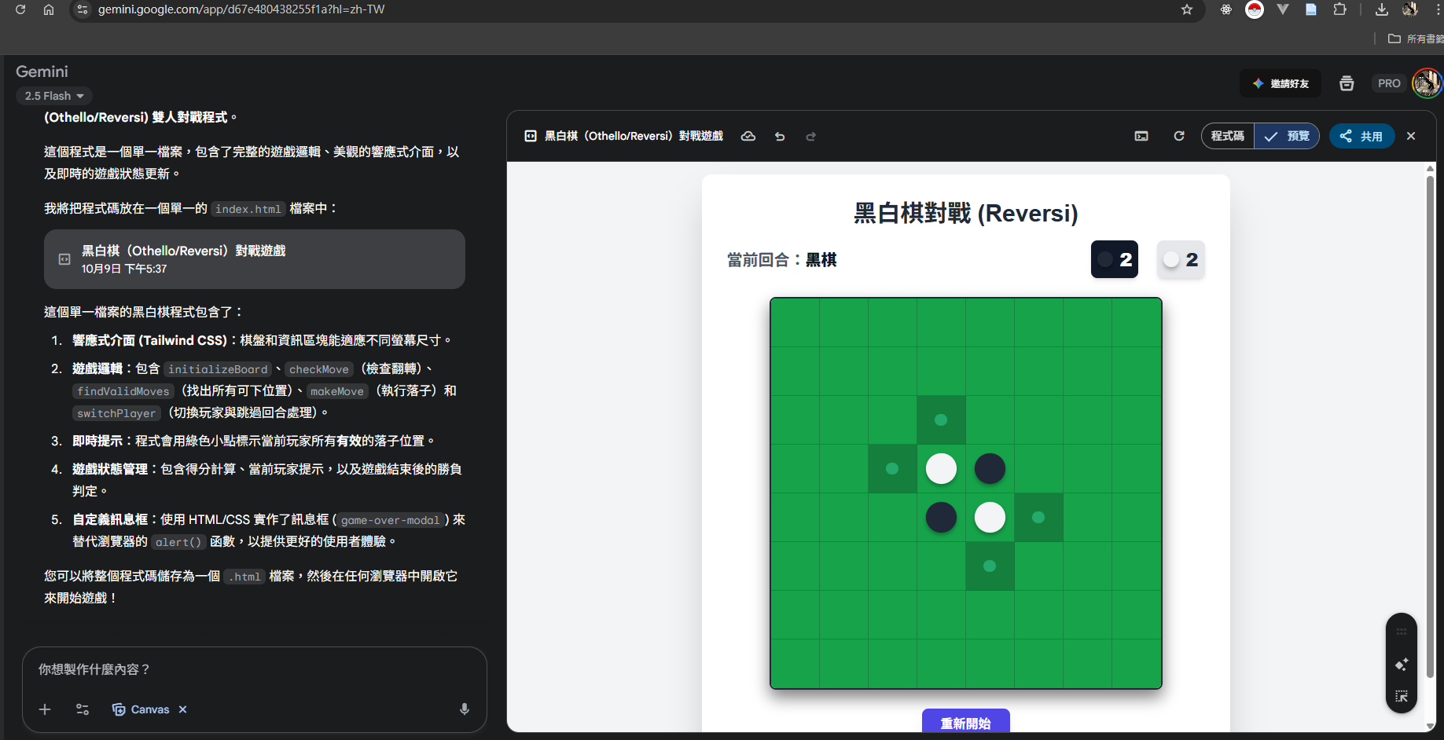
在AI工作平台的環境中開發及測試
ChatGPT
Google Gemini
Google AI Studio
Visual Studio Code

Slide 13

資料儲存與處理
前端存取的注意事項

Slide 14
取得個人電腦中的資料檔案
需先利用python或VS Code的Live Server開啟伺服器
python –m http.server 8000
Javascript中使用fetch
fetch('data.json')
.then(response => response.json()) // 將回傳的資料轉為 JSON 格式
.then(data => {
console.log(data); // 在這裡可以使用 data
})
.catch(error => console.error('載入 JSON 失敗:', error));

Slide 15
取得資料庫內容
先啟用資料庫伺服器，建議透過Docker開啟
先安裝好Docker Desktop for Windows/Mac
請ChatGPT幫你產生部署資料庫用的docker-compose.yaml
我要使用Docker Compose建立一個可以使用的MySQL Server以及phpMyAdmin，它們的埠號分別是85和86，請提供可以部署的檔案.yaml檔案內容，並把資料庫的資料對應到目前工作目錄下的 my_data中。
然後執行以下指令即可啟動/停止資料庫伺服器
docker compose up –d
docker compose down

Slide 16
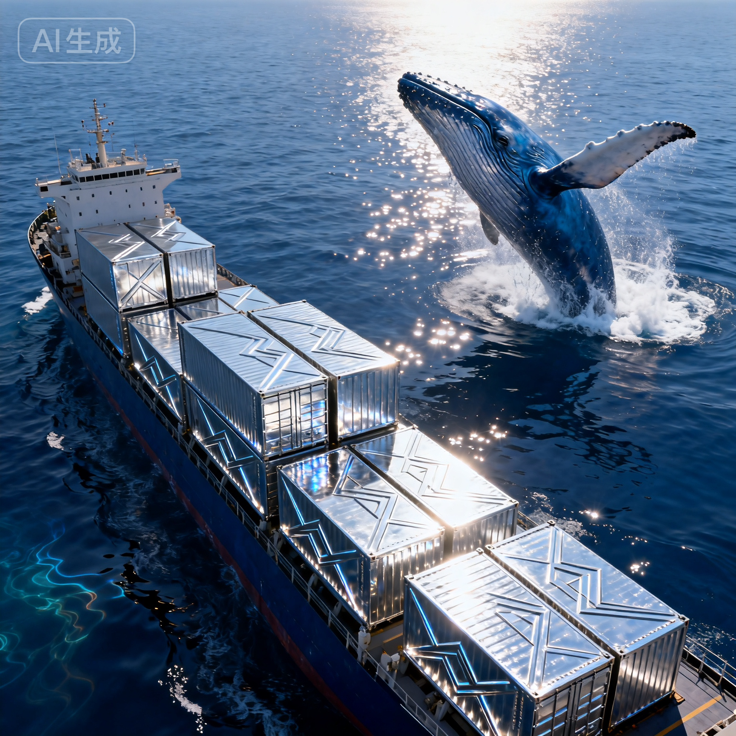
Docker介紹

Slide 17
Docker技術簡介
什麼是 Docker？
Docker 是一種輕量級的容器化技術，可將應用程式與其所有相依套件、設定、執行環境打包在一起，保證「一次建置，到處執行」。

Slide 18
Docker 核心概念：
Image（映像檔）
包含應用程式及其執行所需的所有環境設定
Container（容器）
由映像檔執行而成的實體，彼此隔離，可快速啟動、停止與部署
Dockerfile
定義如何建構映像檔的腳本
Docker Compose
組織不同的容器與網路資源，協調多個服務同時進行
Docker Hub
映像檔集中管理與分享的雲端平台

Slide 19

使用Docker的優點：
跨平台部署一致性
快速啟動與擴展
簡化相依管理
支援 DevOps 與 CI/CD 流程

Slide 20
Docker在AI上的應用
標準化開發與部署環境
利用 Docker，可以將 AI 模型訓練與推論的環境（例如：Python、TensorFlow、PyTorch、CUDA 驅動等）打包成一致的容器映像，避免「在我電腦上能跑」的問題。
GPU 加速支援（如 NVIDIA Container Toolkit）
Docker 支援直接使用主機的 GPU 資源，能在容器中進行高速的模型訓練與推論，非常適合深度學習應用。

Slide 21
Docker在AI上的應用
快速擴展與自動化部署
AI 模型部署（如 Web API 伺服器）可容器化，並配合 K8s 或 Docker Compose 快速水平擴展，實現彈性推論服務。
降低複雜度，提升可攜性與重現性
研究人員與工程師可分享完整的 Docker 映像，使他人可在任何平台快速重現實驗環境與結果。

Slide 22
Docker常見的應用範例
應用情境 | Docker 功能
訓練 LLM 模型 | 建立 CUDA、PyTorch 環境容器
模型 API 部署 | 使用 FastAPI + Uvicorn + Docker 部署 RESTful API
推論服務擴展 | 使用 Docker Compose 或 Kubernetes 管理多個推論容器
RAG/LLM 系統 | 將檔案向量化、資料庫、LLM API 封裝於不同容器中（如 RAGFlow、Haystack）

Slide 23

實作練習

Slide 24

建立一個 作品集網站
Oline Website

Slide 25
開始建置一個網站
建立一個資料夾
建立index.html以及需要的資料夾
images
js
css
先設計封面，再建立其它需要的網頁（不同的作品）
使用VSC Live Server測試， 或是使用 python –m http.server 8000
測試完成之後，再部署到 Vercel 上

